Slide 1
20200511 DB과제
AS(Alias), PROCEDURE, TRIGGER
B반 신석환

Slide 2

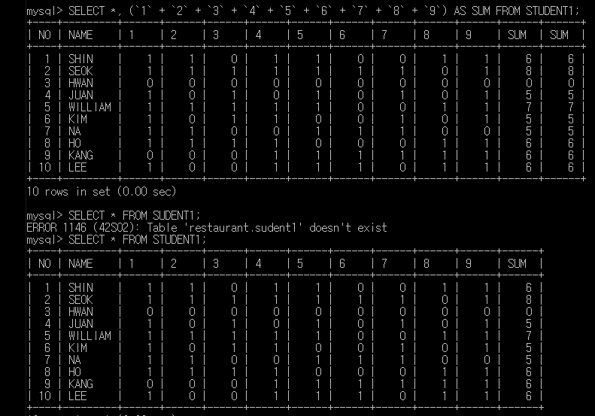
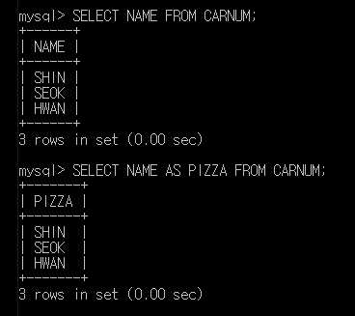
#AS(Alias)
필드명에 별칭을 붙여서 출력 하는 것

Slide 3
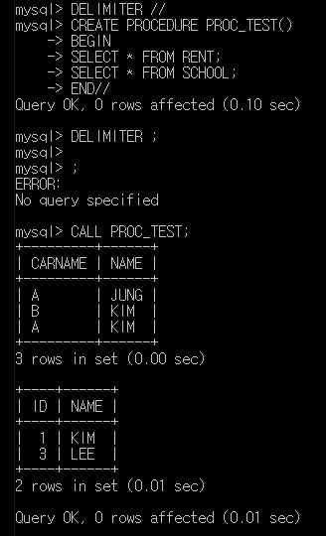
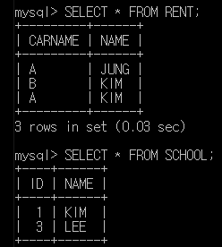
#Stored Procedure
여러 개의 동작을 실행 할 수 있게 만들어주는 것
두개의 테이블을 동시에 SELECT 할 수 있게 PROCEDURE을 만듬 (함수 역할)

Slide 4
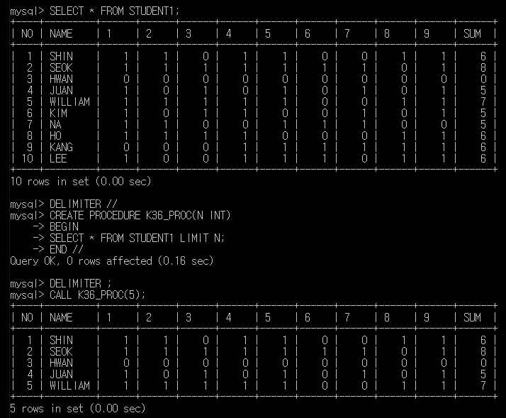
#Stored Procedure (매개변수 사용)
괄호 안에 매개변수를 입력하여 그에 맞는 값을 출력할 수 있다
CALL K36_PROC(5)를 입력하여 1~5까지 출력함

Slide 5
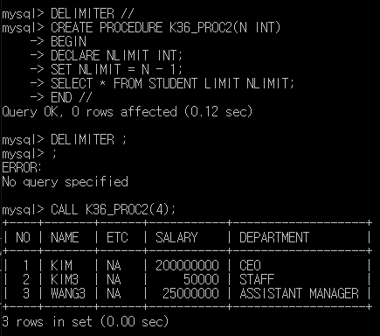
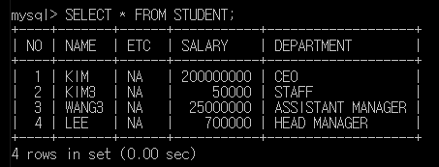
#Stored Procedure (변수 사용)
DECLARE 뒤에 변수를 선언하고
SET 으로 변수 값을 정한다.

Slide 6
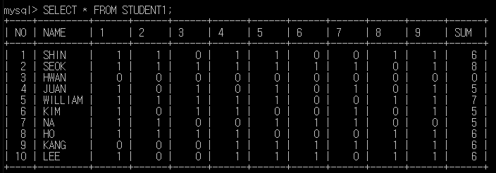
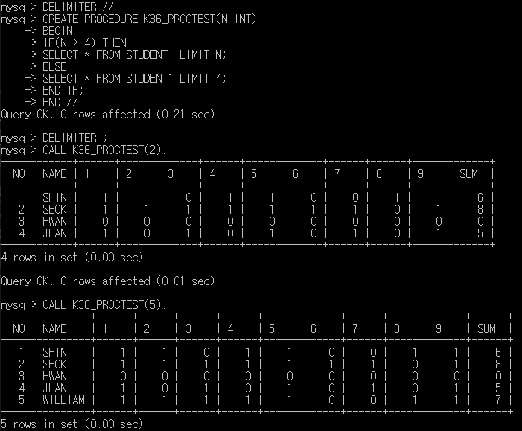
#Stored Procedure (조건문)
조건문을 사용하여 Procedure을 만들 수 있다
DELIMITER //
CREATE PROCEDURE K36_TEST(매개변수)
BEGIN
IF(조건) THEN
넣고 싶은 값
ELSE
넣고 싶은 값
END IF;
END //
DELIMITER ;
CALL K36_TEST(?)

Slide 7
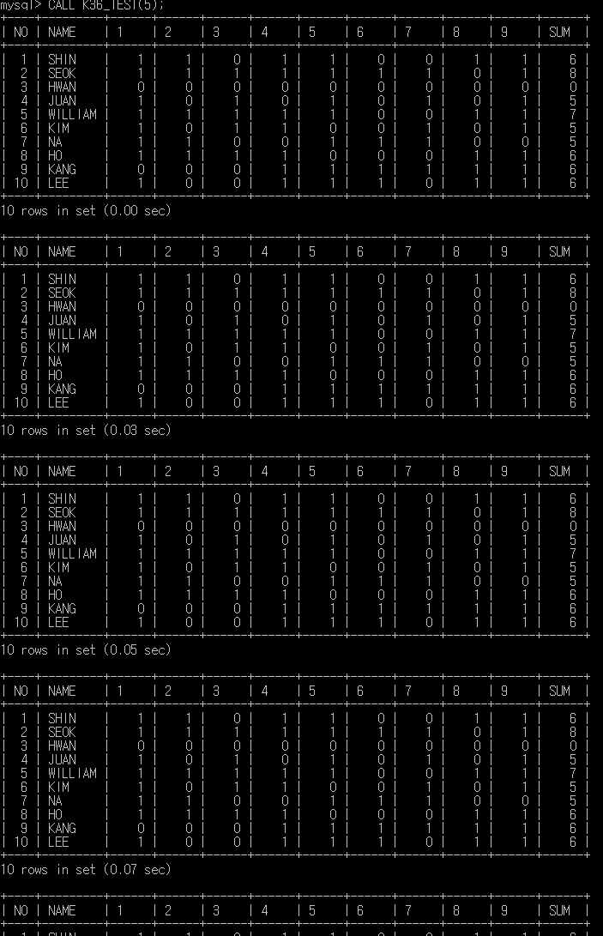

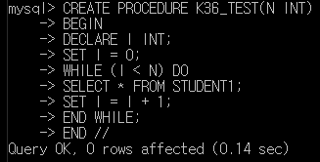
#Stored Procedure (반복문)
반복문을 사용하여 Procedure을 만들 수 있다
-DECLARE로 변수 선언하고
-SET으로 변수의 값을 정해주고
-WHILE로 I < N이면 계속 실행하는 쿼리를 작성한다
DECLARE 변수창출
SET 변수 값 지정
WHILE(조건) DO
쿼리
END WHILE
END //
DELIMITER ;

Slide 8
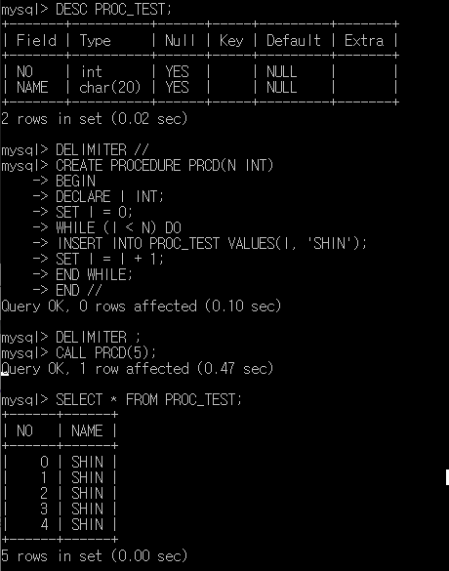
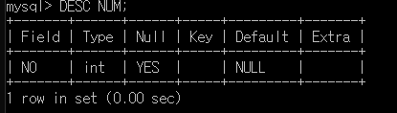
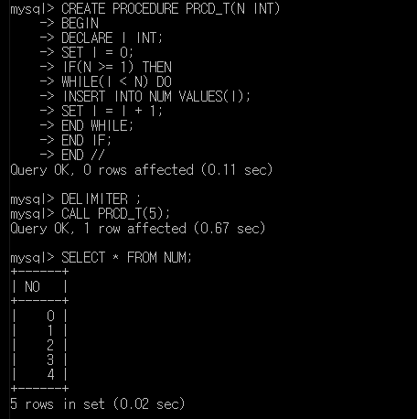
#Stored Procedure 실습

Slide 9
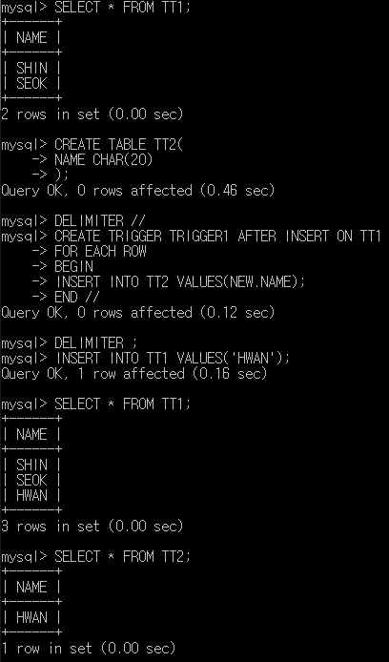
#Trigger (after)
특정 이벤트에 대해 자동으로 실행되는 작업(before, after, instead of, when 등)
*공식
DELIMITER //
CREATE TRIGGER 트리거이름 AFTER INSERT ON 테이블1
FOR EACH ROW
BEGIN
INSERT INTO 테이블2 VALUES(NEW.NAME);
END //
DELIMITER ;
-테이블 1에 INSERT한 후에 트리거를 실행한다.
-테이블 2에 테이블 1에 새로(NEW) INSERT한 이름(NAME)을 INSERT한다.

Slide 10
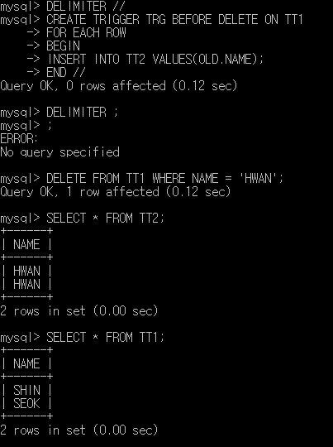
#Trigger (after)
특정 이벤트에 대해 자동으로 실행되는 작업(before, after, instead of, when 등)
*공식
DELIMITER //
CREATE TRIGGER 트리거이름 BEFORE DELETE ON 테이블1
FOR EACH ROW
BEGIN
INSERT INTO 테이블2 VALUES(OLD.NAME);
END //
DELIMITER ;
-테이블 1에 DELETE 하기 전에트리거를 실행한다.
-테이블 2에 테이블 1에 있던(OLD) 이름(NAME)을 테이블 1에서 DELETE 하기 전에 INSERT한다.

Slide 11
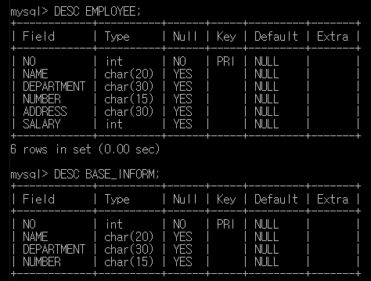
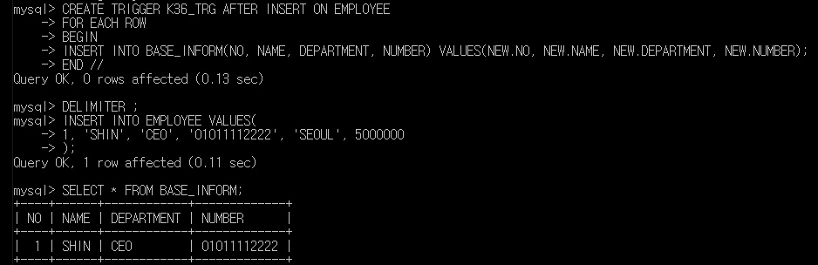
#Trigger 실습
- 테이블 두개를 만들고
- 테이블 EMPLOYEE에 입력된 후에 BASE_INFORM에 같은 정보를 입력해주는 트리거 생성

Slide 12
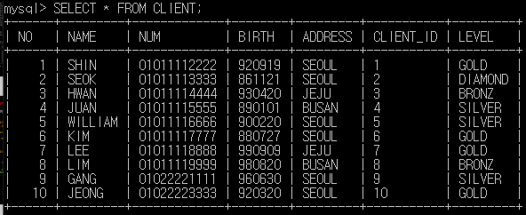
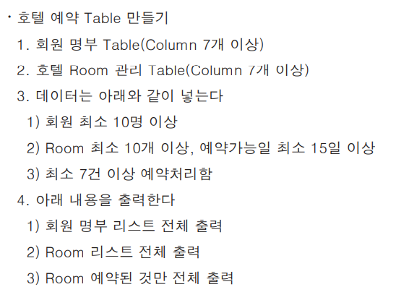
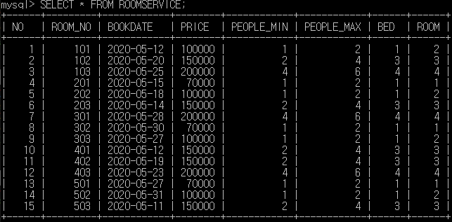
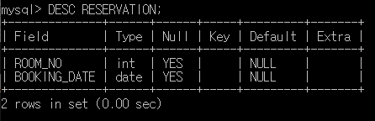
#복습과제

Slide 13
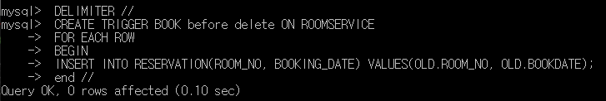
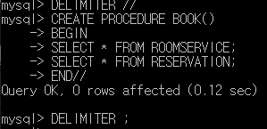



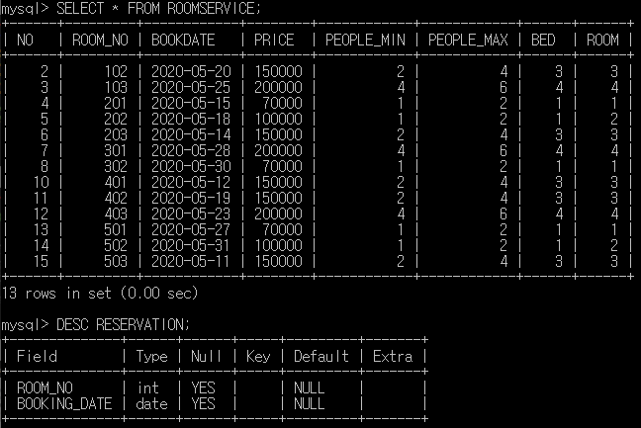
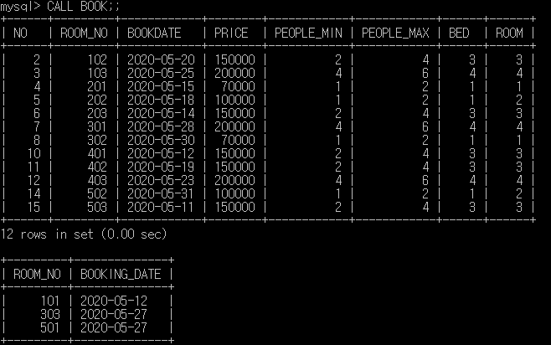

Slide 14
20200511 DB과제
JBDC
B반 신석환

Slide 15
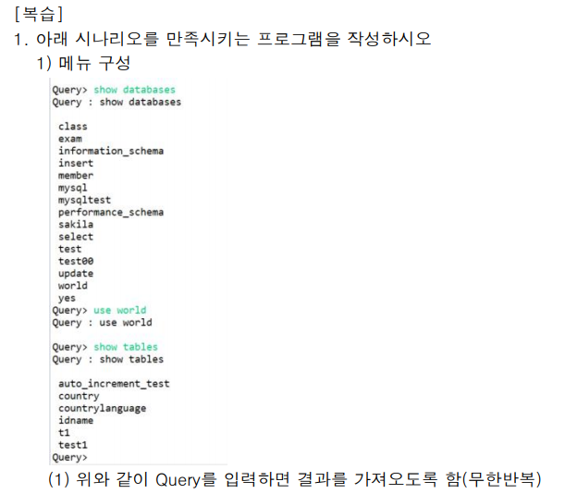
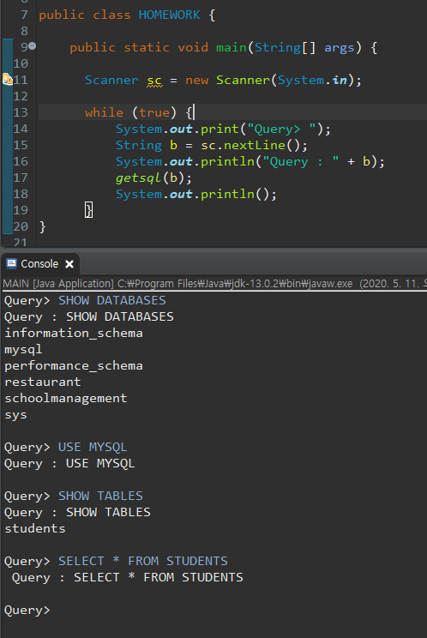

Slide 16
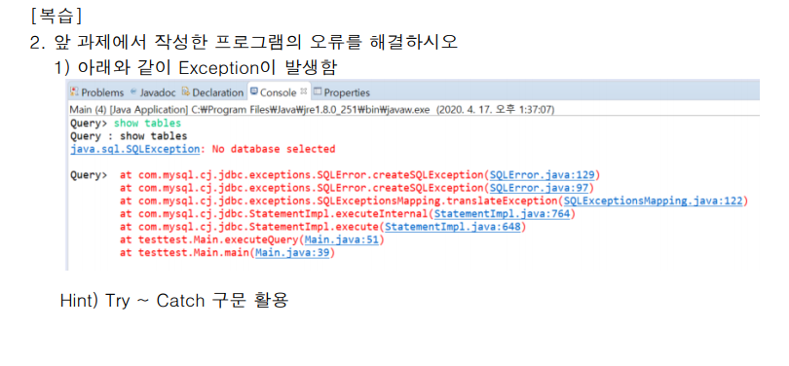
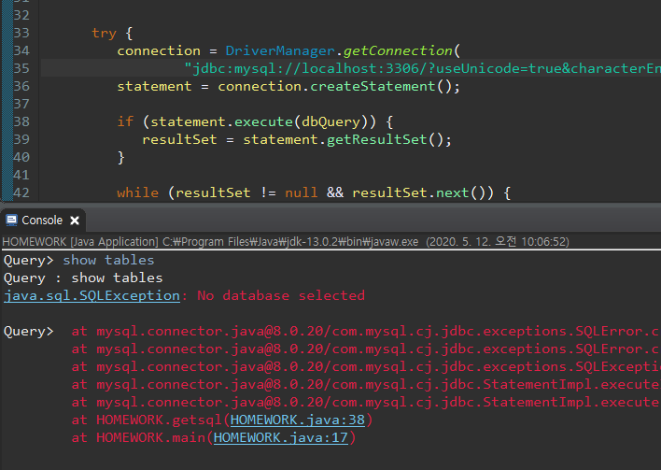
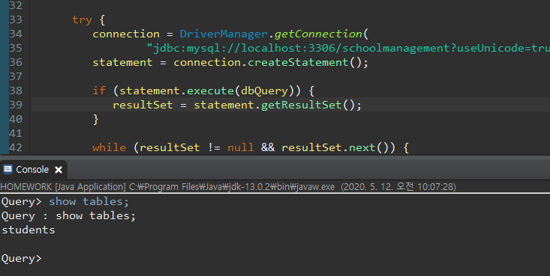

Slide 17
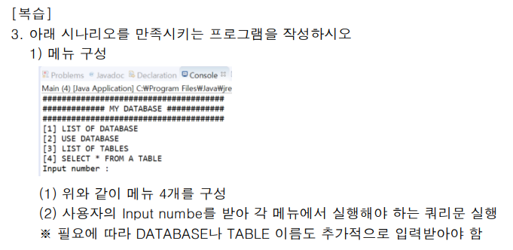
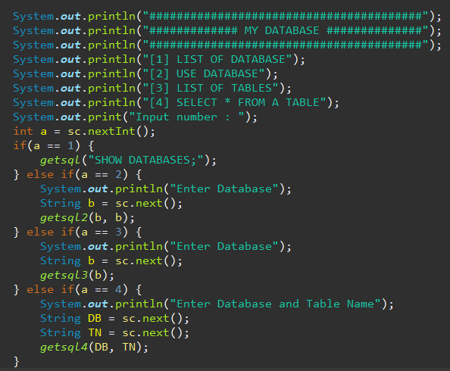
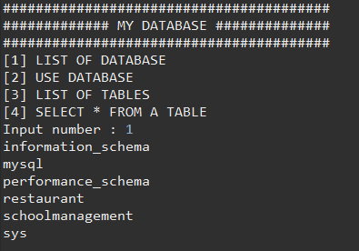
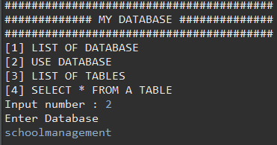
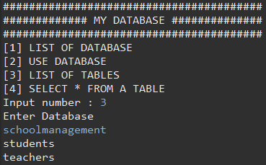
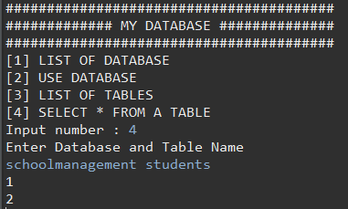
4번을 선택 했을 때 테이블 전체가 출력이 되지 않습니다.. 죄송합니다 해결 방법을 모르겠습니다.

